Slide 1



ӘЛ-ФАРАБИ АТЫНДАҒЫ ҚАЗАҚ ҰЛТТЫҚ УНИВЕРСИТЕТІ, ЗАҢ ФАКУЛЬТЕТІНІҢ ҚЫЛМЫСТЫҚ ҚҰҚЫҚ, ҚЫЛМЫСТЫҚ ІС ЖҮРГІЗУ ЖӘНЕ КРИМИНАЛИСТИКА КАФЕДРАСЫ
Кафедра меңгерушісі з.ғ.д.,
профессор Джансараева Р.Е.

Slide 2
Қылмыстық құқық, қылмыстық іс жүргізу және криминалистика кафедрасы 3 кафедраны: қылмыстық құқық және криминология кафедрасын, сот билігі және қылмыстық процесс кафедрасын, криминалистика және сот сараптамасы кафедрасын біріктіру нәтижесінде әл-Фараби атындағы ҚазҰУ-і Ректорының 27.06.2011 жылғы № 223 Бұйрығымен құрылған.

Slide 3
Кафедраның даму стратегиясы
2011-2015 жж. арналған қылмыстық құқық, қылмыстық іс жүргізу және криминалистика кафедрасының даму стратегиясы мен оны жүзеге асыруға арналған іс-шаралар жоспары (жүзеге асырылған)
2015-2018 жж. арналған қылмыстық құқық, қылмыстық іс жүргізу және криминалистика кафедрасының даму стратегиясы мен оны жүзеге асыруға арналған іс-шаралар жоспары (жүзеге асырылуда)
2018-2021 жж. арналған қылмыстық құқық, қылмыстық іс жүргізу және криминалистика кафедрасының даму стратегиясы мен оны жүзеге асыруға арналған іс-шаралар жоспары (түзетілу үстінде)

Slide 4
Қылмыстық құқық, қылмыстық іс жүргізу және криминалистика кафедрасының құрылымы
Заң кадрларын қайта даярлау және біліктілікті арттыру орталығы
Қылмыстылықпен күрес мәселелері жөніндегі ғылыми зерттеу орталығы
Сот сараптама орталығы
Оқытудың клиникалық әдістерінің зертханасы
Қылмыстылық мәселелерін іргелі және қолданбалы зерттеу зертханасы
Студенттік криминологиялық зертхана
Бизнес - инкубатор
«Шапағат» студенттік волонтерлық клубы
«Медиатор» студенттік клубы
«Бір ел» Қазақстан халықтарының кіші студенттік Ассамблеясы
«Сарапшы-криминалист» студенттік клубы
Стартап
«Мобильді криминалистік технологиялар»
«Әділет» студенттік клубы
«Заңгер» студенттік клубы
Антикоррупциялық студенттік клуб
«Адвокат» студенттік клубы
«Елтұтқа» студенттік клубы

Slide 5
Кафедраның штатық кестесі

Slide 6

БІЛІМ БЕРУ ҚЫЗМЕТІМЕН АЙНАЛЫСУ ҮШІН АЛЫНҒАН ЛИЦЕНЗИЯЛАР:
«5В030300- ҚҰҚЫҚ ҚОРҒАУ ҚЫЗМЕТІ»-
№ 0137355 от 20.08.2016 ж.;
«6М030500- СОТ САРАПТАМАСЫ»- № 0137355 от 20.08.2016 ж.;
3. «6М030300- ҚҰҚЫҚ ҚОРҒАУ ҚЫЗМЕТІ»-
№ 0137355 от 26.05.2017 ж.
«6D030500- СОТ САРАПТАМАСЫ» МАМАНДЫҒЫ БОЙЫНША ЛИЦЕНЗИЯ АЛУ ЖОСПАРЛАНУДА

Slide 7
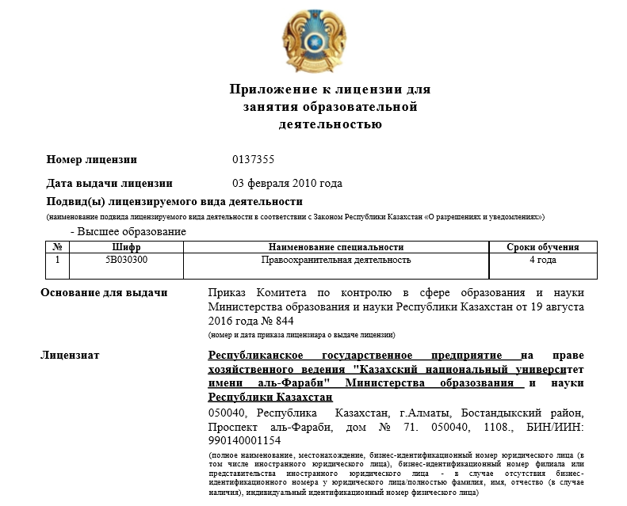

Slide 8
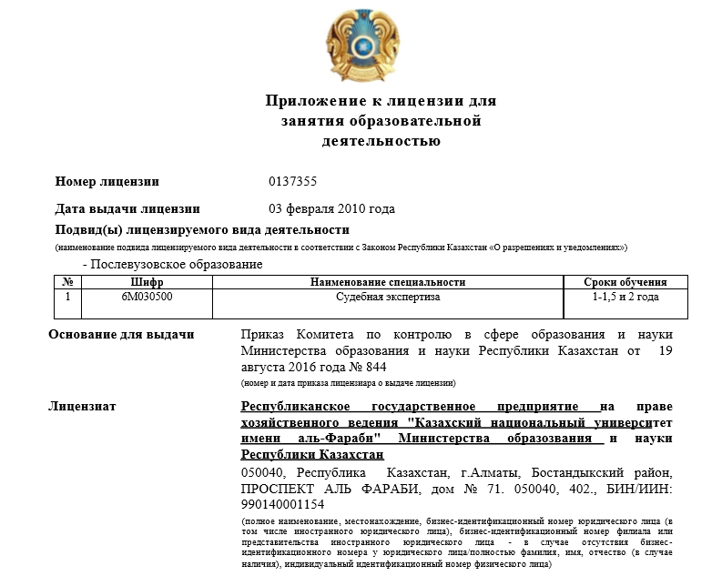

Slide 9
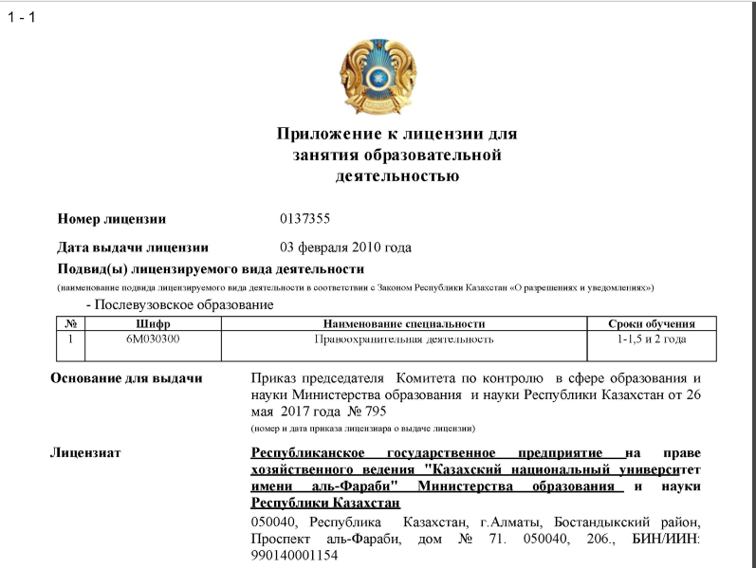

Slide 10

ОҚУ-ӘДІСТЕМЕЛІК ЖҰМЫСЫ

Slide 11
Контингент : бакалавриат

Slide 12
Контингент: магистратура, докторантура

Slide 13
РБК-мен ұсынылған оқулықтар немесе оқу құралдары («Қазақ Университеті» баспасы)

Slide 14
Оқу-әдістемелік мақалалар

Slide 15
Жұмыс берушілерден курстар

Slide 16
Жұмыс берушілер үшін сертификатталған курстар

Slide 17
Сыртқы ұйымдардың негізінде сабақ жүргізілетін пәндер бойынша ұзақтығы 72 сағаттан кем емес біліктілікті арттыру бағдарламалары

Slide 18
Оңды қорытынды алу үшін жұмыс берушілерге сараптамаға берілген білім беру бағдарламалары (ұлттық компаниялар, ірі мекемелер, акционерлік қоғамдар)
«5В030300- ҚҰҚЫҚ ҚОРҒАУ ҚЫЗМЕТІ»
«6М030500- СОТ САРАПТАМАСЫ»
«6М030300- ҚҰҚЫҚ ҚОРҒАУ ҚЫЗМЕТІ»

Slide 19
ҒЫЛЫМИ-ЗЕРТТЕУ ЖҰМЫСЫ

Slide 20
ҚазҰУ және ҒЗИ МЕК шоттары арқылы өтетін ғылыми зерттеулерді гранттық және мақсатты-бағдарламалық қаржыландырудың мөлшері, млн. тг.

Slide 21
РБК-мен ұсынылған, ҚазҰУ-нің Ғылыми кеңесімен бекітілген және "Қазақ университеті" баспа үйінде басылып шығарылған, көлемі
16 б.б. кем емес ғылыми монографиялардың кафедраның / факультеттің ОПҚ санына көлемінің арақатынасы

Slide 22
БҒСБК ұсынылған ғылыми басылымдарда жарияланған мақалалар санының кафедраның ОПҚ санына арақатынасы

Slide 23
ҚазҰУ және ҒЗИ МЕК шоттары арқылы өтетін индустрия, бизнес және т.б. даму институттары (шаруашылық шарттар) жағынан ғылыми зерттеулерді қаржыландырудың мөлшері, млн. тг.

Slide 24
Джефри Биллдың тізіміне сәйкес "жыртқыштық емес" баспалардың критерийлеріне сай келетін нөльдік SJR-мен Scopus-та индекстелетін журналдарда жарияланған ОПҚ-ның ғылыми мақалаларының саны

Slide 25
Scopus базасы бойынша Хирша индексі 3-тен кем емес алыс шетел авторларымен бірлесе отырып ҚазҰУ-ң ағылшын тілдік ғылыми журналдарында жарияланған басылымдардың саны

Slide 26
ҚазҰУ-ң ағылшын тілдік емес журналдарында ағылшын тілінде жарияланған мақалалардың саны

Slide 27
Джефри Биллдың тізіміне сәйкес "жыртқыштық емес" баспалардың критерийлеріне сай келетін нөльдік SJR-мен Scopus-та индекстелетін журналдарда (студенттердің, магистранттардың және докторанттардың) жарияланған ғылыми мақалаларының саны
(ОПҚ үшін кесте бойынша)

Slide 28
Құрылған студенттік start-up компаниялардың саны

Slide 29
ҚазҰУ құқық иесі болып табылатын авторлық куәліктер

Slide 30
ӘЛЕУМЕТТІК-ТӘРБИЕ ЖҰМЫСЫ

Slide 31
2017-2018 оқу жылына арналған тәрбиелік іс-шаралардың саны (Айналаңды нұрландыр, Гринкампус, 100 кітап, Культ здорового тела және т.б.)

Slide 32
Кафедрамен берілген шәкіртақылардың мөлшері

Slide 33
ҚазҰУ-нің жетістіктері туралы имидждік басылымдардың саны

Slide 35
КАФЕДРАНЫҢ ХАЛЫҚАРАЛЫҚ БАЙЛАНЫСТАРЫ

Slide 36
Кафедраның жасалған шарттар негізіндегі халықаралық байланыстары
№ | Оқу орнының атауы | Мемлекет
1 | Ресей федерациясының Самара заң институты | Ресей, Самара қаласы
2 | О.Е. Кутафин атындағы Мәскеу Мемлекеттік заң университеті | Ресей, Мәскеу қаласы
3 | О.Е. Кутафин атындағы Мәскеу Мемлекеттік заң университетінің жанындағы сот сараптамалары институты | Ресей, Мәскеу қаласы
4 | Дубай қаласындағы Американдық университет | БАӘ, Дубай қаласы
5 | Уфа қаласының сот сараптамалары орталығы | Ресей, Уфа қаласы
6 | РФ Сібір федералды университетінің Заң институты | Ресей, Красноярск қаласы
7 | РФ ІІМ басқару Академиясы | Ресей, Мәскеу қаласы
8 | Түркия республикасындағы Чукуров университеті | Түркия, Адана қаласы
9 | Урал мемлекеттік заң академиясы | Ресей, Екатеренбург қаласы

Slide 37
№ | Оқу орнының атауы | Мемлекет
10 | Польша ғылым академиясының заң ғылымдары институтының Познан қаласының адам құқықтары Орталығы | Польша,
11 | Байкал қаласының экономика және құқық мемлекеттік университеті | Ресей, Иркутск қаласы
12 | Сот медицинасы мен ғылымының Еуразиялық академиясы | Ресей
13 | Дубай қаласындағы Американдық колледж | БАӘ, Дубай қаласы
14 | «Самара қаласының мемлекеттік экономикалық университеті» | Ресей, Самара қаласы
15 | Белоруссия мемлекетінің ІІМ Академиясы | Беларуссия, Минск қаласы
16 | РФ Әділет министрлігінің Ресей құқықтық академиясының Иркутск заң институты (филиал) | Ресей, Иркутск қаласы

Slide 38
Болжамдалып отырған халықаралық байланыстар
№ | Оқу орнының атауы | Мемлекет
1 | Регенсбург университеті, Құқық мектебі | Германия, Регенсбург қаласы
2 3 4 | Нью-Йорк қаласының «John Jay» криминологиялық әділсоттылық колледжі Д.Дидро университеті Шанхай қаласының саясат және құқық университеті | АҚШ, Нью-Йорк қаласы Франция, Париж Шанхай, КНР

Slide 39
SCOPUS базасына сай ғылымның пәндік саласы бойынша басым журналдардың тізімі
№ | Журналдар | SJR | Мемлекет
1 | Criminology | 6.151 | USA
2 | Journal of Quantitative Criminology | 3.184 | USA
3 | Criminal Justice Studies | 0.331 | USA
4 | Russian Law Journal SJR | 0.172 | Россия
5 | Criminology Journal of Baikal National University of Economics and Law SJR | 0.127 | Россия
6 | New Criminal Law Review SJR – | 0.195 | USA
7 | Journal of Advanced Research in Law and Economics | 0.212 | Romania

Slide 40
Список приоритетных ученых с индексом Хирша выше 15 по предметной области
№ | Басымдық ғалымдар | Университет | h - индекс | e-mail
1 | Kovera, Margaret Bull | John Jay College of Criminal Justice, City University of New York | h-15 | mkovera@jjay.cuny.edu
2 | David DeMatteo | Drexel University | h-15 | David.DeMatteo@drexel.edu
3 | Patricia A. Zapf | John Jay College of Criminal Justice, City University of New York | h-17 | patricia.zapf@gmail.com
4 | Brian Cutler | University of Ontario Institute of Technology, Ontario, Canada | h-27 | briancutler@mac.com
5 | Richard Wiener | University of Nebraska–Lincoln | h-20 | rwiener2@unl.edu

Slide 41
№ | Басымдық ғалымдар | Университет | h - индекс | e-mail
6 | Ronald Roesch Fraser | University, British Columbia, Canada | h - 21 | roesch@sfu.ca
7 | Michael J. Saks | Arizona State University | h-21 | Michael.Saks@asu.edu
8 | Bruce Sales | Indiana University | h-17 | bdsales@indiana.edu
9 | Brian H. Bornstein | University of Nebraska–Lincoln | h-24 | bbornstein2@unl.edu
10 | Kevin S. Douglas Simon Fraser | University, Burnaby, British Columbia, Canada | h-28 | douglask@sfu.ca
11 | Stewart, Eric A. | Florida State University, College of Criminology and Criminal Justice, Tallahassee, United States | h-21 | estewart2@fsu.edu
12 | Farrington, David P. | University of Cambridge, Institute of Criminology, Cambridge, United Kingdom | h – 74 | enquiries@crim.cam.ac.uk

Slide 42
№ | Басымдық ғалымдар | Университет | h - индекс | e-mail
13 | Laub, John H. | University of Maryland, College Park, United States | h-23 | jlaub@umd.edu
14 | Weber, Nathan Flinders | University of South Australia, School of Psychology, Adelaide, Australia | h – 17 | nathan.weber@flinders.edu.au
15 | Vincent, Gina M. | University of Massachusetts Medical School, Department of Psychiatry, Worcester, United States | h-20 | Gina.Vincent@umassmed.edu
16 | Viljoen, Jodi L. | Simon Fraser University, Department of Psychology, Burnaby, Canada | h – 16 | jviljoen@sfu.ca
17 | Steblay, Nancy Mehrkens | Augsburg College, Minneapolis, United States | h-13 | steblay@augsburg.edu
18 | Stalans, Loretta J. | Loyola University of Chicago, Department of Criminal Justice and Criminology, Chicago, United States | h -19 | lstalan@luc.edu
19 | Slobogin, Christopher | Vanderbilt University Law School, Nashville, United States | h-14 | christopher.slobogin@vanderbilt.edu
20 | Jennifer K. Robbennolt | University of Illinois College of Law | h-13 | jrobbenn@illinois.edu

Slide 43
Қылмыстық құқық, қылмыстық іс жүргізу және криминалистика кафедрасының QS SUBJECT ғылыми салалар рейтингісінде жылжу бойынша жоспары

Slide 44
Пәндік сала бойынша академиялық сарапшылардың саны

Slide 45
Пәндік сала бойынша жұмыс берушілер саны

Slide 46
2017-2018 оқу жылындағы бос қызмет орындарының жәрмеңкесінің саны

Slide 47
SCIVAL Funding ғылыми жобаларда қатысу үшін
№ | Start date | Title | Institution | Sponsor | Amount | Currency
1 | 01-SEP-2018 | INCRICO. The International Criminal Court and the Judicial Function: a Socio-Legal Study of Judicial Perceptions and Practices | Kobenhavns Universitet | Horizon 2020 Framework Programme | 212,195 | EUR
2 | 01-SEP-2018 | THEMIS. Protecting Human Rights and Public Health in Global Pandemics: A Map of the Standards Applied by EU and US Courts | The Queen's University of Belfast | Horizon 2020 Framework Programme | 195,455 | EUR
3 | 01-SEP-2018 | EaRL. Expert Rule Judges, Lawyers, and the Practices of Interpretation in International Criminal Law | Kobenhavns Universitet | Horizon 2020 Framework Programme | 200,195 | EUR

Slide 48
Кафедраның міндеттері:
қылмыстық-құқықтық маманданудың негізгі құқықтық пәндері бойынша жоғары білікті оқытушылық-профессорлық құрамды қалыптастыру үшін, оқытушылық-профессорлық құрамның біліктілігін арттыру үшін қолайлы жағдайлар құру;
қылмыстық-құқықтық, қылмыстық-процессуалдық қатынастар, қылмыстарды тергеу мен алдын алу саласында іргелі және қолданбалы ғылыми зерттеулерді жүргізу;
оқу процесіне және құқық қорғау органдарының құқық қолданушылық тәжірибесіне зерттеулердің нәтижелерін, инновациялық зерттеулерді енгізуді қамтамасыз ету;
құқықтық ғылымның заманауи талаптарын ескере отырып оқу процесін ұйымдастыру, ҚР заңнамалық базасының өзгеруіне тез арада әрекеттесу, білім беру процесінің барлық аспектілерін жүйелі түрде жаңарту;
қылмыстық-құқықтық пәндер блогын және болашақ кәсіби қызметтің тәжірибелік дағдыларын терең меңгерген жоғары білікті мамандарды дайындау үшін оңтайлы жағдайлар туғызу, кәсіби дайындау мен қайта дайындау үшін қосымша жағдайлар жасау;

Slide 49


қылмыстық-құқықтық маманданудың пәндері бойынша қашықтықтан білім берудің технологиялары мен әдістемелерін меңгеру және жетілдіру;
ғылыми және қоғамдық маңызы бар қызметтің түрлі нысандарына студенттерді тарту үшін қосымша мүмкіндіктерді пайдалану, ғылыми және қоғамдық-саяси сипаттағы әр түрлі іс-шараларды ұйымдастыру мен жүргізудің дағдылары мен машықтарын дамыту;
студент-заңгерлер тұлғасының үйлесімді дамуы үшін, рухани-адамгершіліктік қасиеттерінің дамуы, салауатты өмір салтын қалыптастыру, негативті әлеуметтік процесстерге қарсы тұру үшін жағдайлар жасау;
студент-заңгерлерде заманауи дүниетанды, тәжірибелік машықтарды, белсенді өмірлік ұстанымдарды қалыптастыру, кәсіби мансапты құрудың негізгі қағидаларын және еңбек нарығындағы тәртіп дағдыларын үйрету;
әл-Фараби атындағы ҚазҰУ-ң оқытушысы мен қызметкерінің корпоративтік мәдениет Кодексінің, әл-Фараби атындағы ҚазҰУ-ң студентінің ар-намыс Кодексінің нормаларын ұстануды қамтамасыз ету;
халықаралық байланыстарды дамыту, шетелдік әріптестермен тәжірибе алмасу, заманауи білім беру бағдарламаларын әзірлеу мен жүзеге асыру.

Slide 50

НАЗАРЛАРЫҢЫЗҒА РАХМЕТ!

